Slide 1
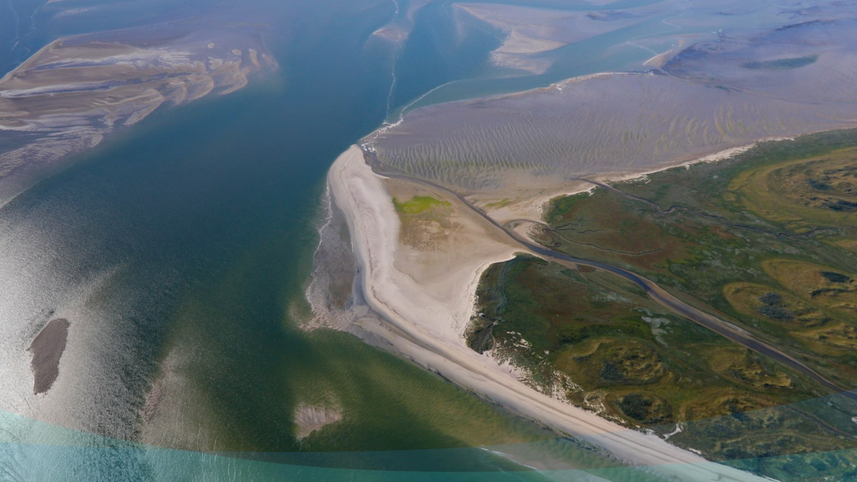
Onderzoekend leren met WereldWad
NIBI Conferentie
24 november 2017
Quinten van Katwijk

Slide 2
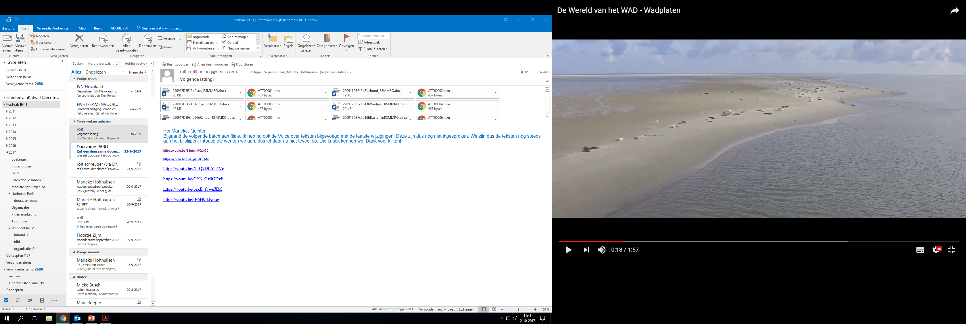
Clip: plaat

Slide 3
Inhoud
Black boxes als symbool voor onderzoekend leren
Onderzoekend leren en veldwerk
Onderzoekend leren en wereldwad
Practica
Voedselketenspel
Waddenbingo
Doel:
Kennismaken maken met het wad en de dieren die er leven
Enthousiast maken om de wadden (als context) in de les te gebruiken
Uitnodigen om met de klas een reisje te maken naar het wadden werelderfgoed

Slide 4

Black boxes
Niet openmaken
Niet kapot maken

Slide 5
Black boxes
Wat is de overeenkomst tussen filmpjes, black boxes, natuureducatie?

Slide 6
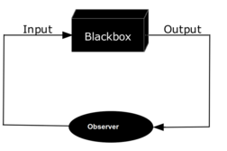
Black boxes als basis voor onderzoekend leren
- Nieuwsgierigheid opwekken
- Werken met materialen, hands-on
- Toepassen van operationele vragen ‘vraag het aan…..’
- Onderzoekende houding
- Een snelle cyclus van vragen, hypothese (theorie) en verwerpen, concluderen.

Slide 7
Beleven- ontdekken- onderzoeken
&
Onderzoekend leren

Slide 8

Beleven- ontdekken- onderzoeken
Kennis – houding- vaardigheden
Hart – Hoofd - Handen

Slide 9
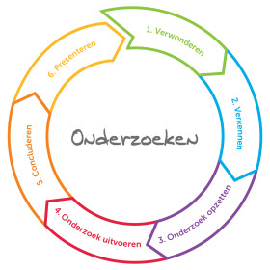
Beleven
Ontdekken
Onderzoeken

Slide 10
Lesmateriaal
Filmpjes als introductie
Filmpjes om te verkennen
Filmpjes om onderzoek te doen
Twee soorten lessen:
5 minuten lessen
30 minuten lessen (of meer)

Slide 11
Practica
Aanspoelsels determineren
Lopen op het wad van maizena
Schelpen determineren op de tast
Krabben sexen
Vogels kijken
Wadpier/zeester onder binoc
Algen onder microscoop
Bekijken website
Eten zoeken als een scholekster

Slide 12
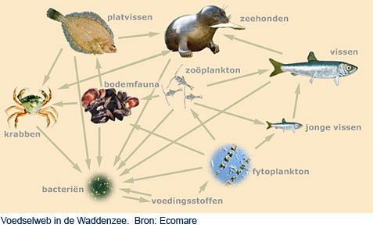
Voedselweb

Slide 13
Filmpje plaat
Black boxes
Onderzoekend leren cyclus
Plek van filmpjes in de cyclus
Andere practica, roulerend: aanspoelsels determineren; maizena; schelpen tasten; krabben sexen; vogels kijken; wadpier/zeester onder binoc; algen onder microscoop; filmpjes met werkblad onderzoekend leren, voedselweb sturen.
Voedselweb
waddenbingo

Slide 14
Waddenbingo

Slide 15
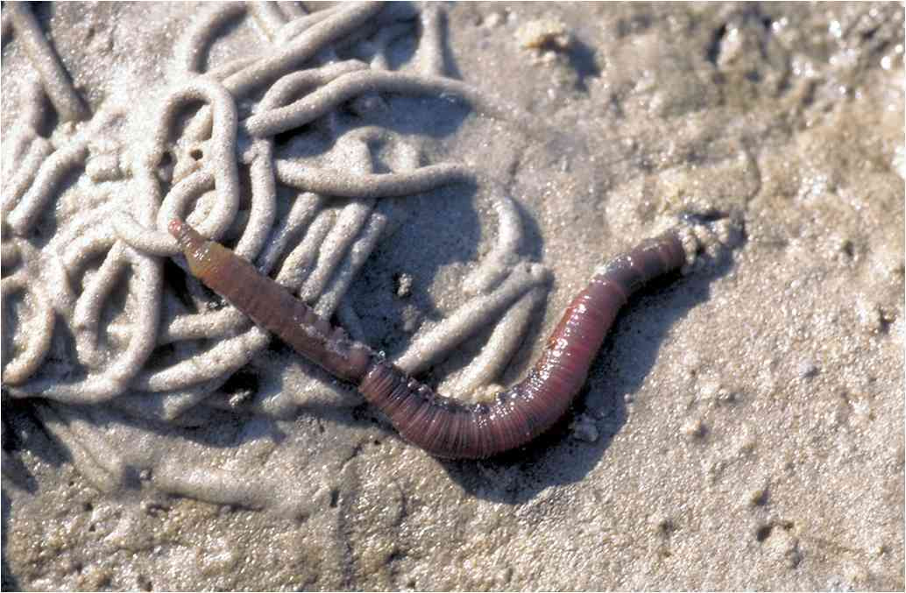

Slide 17
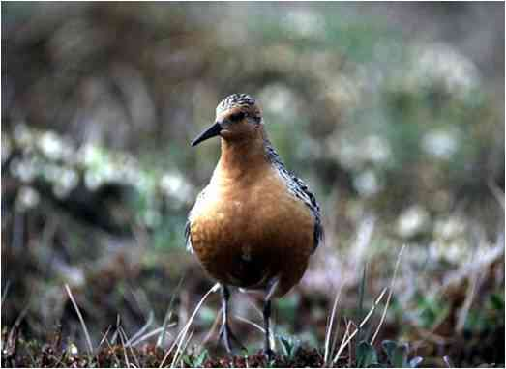

Slide 18
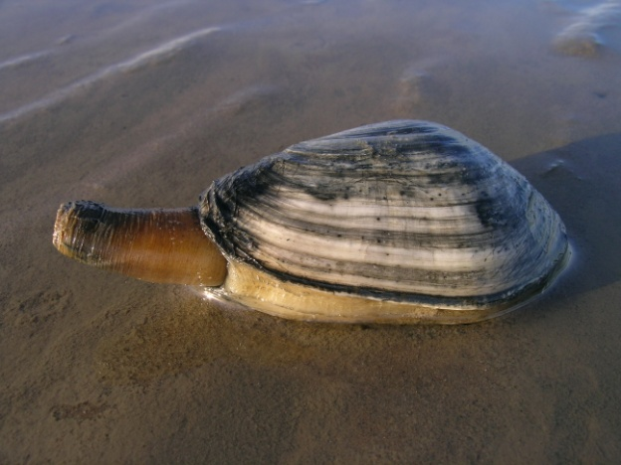

Slide 20
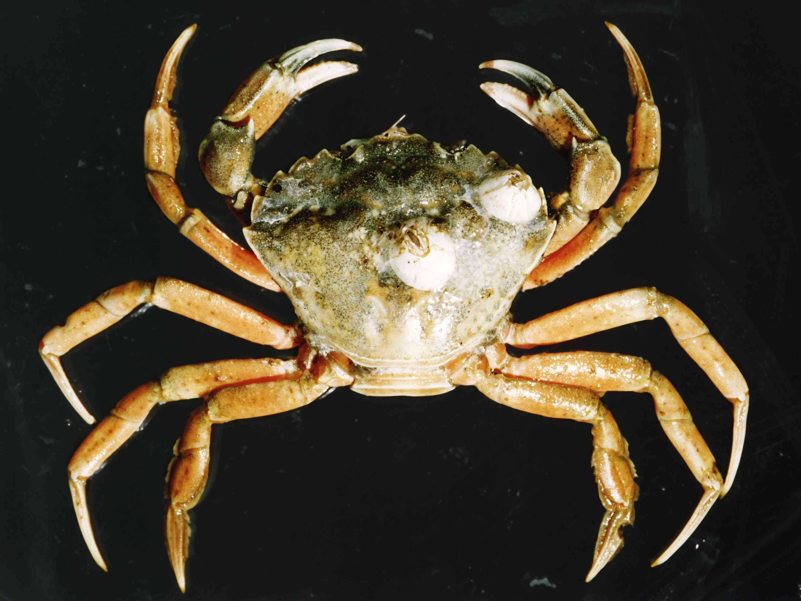

Slide 21
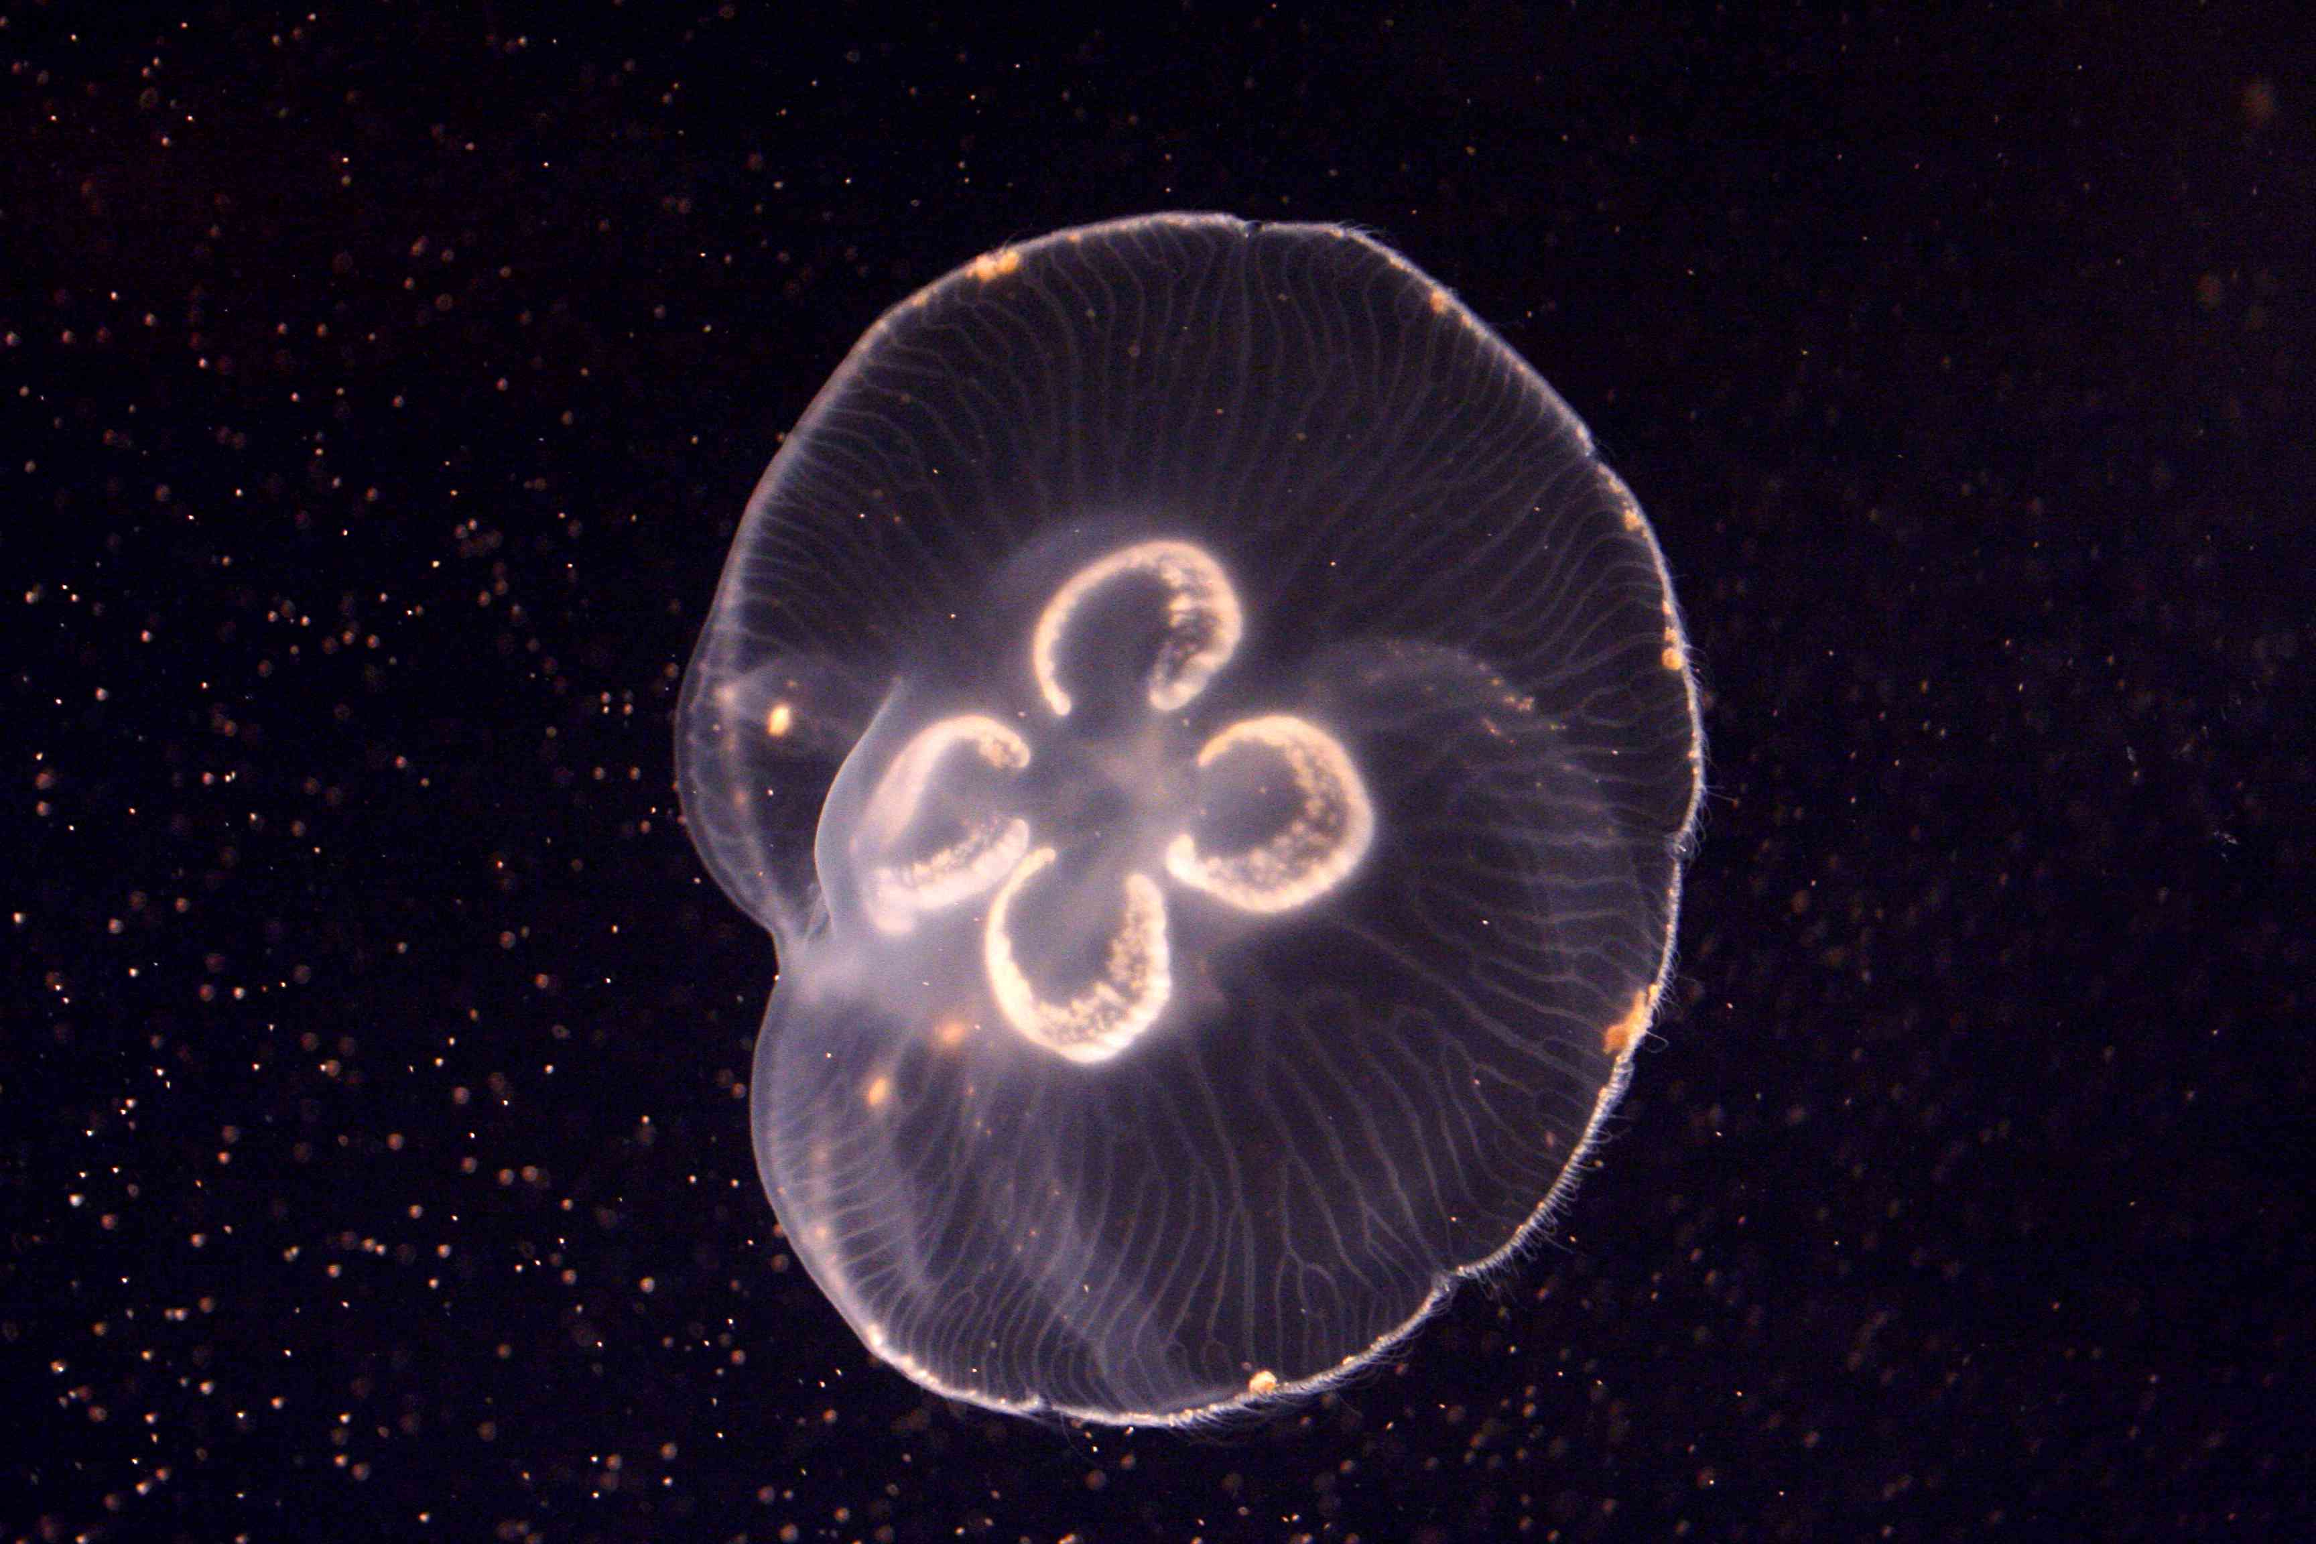

Slide 22
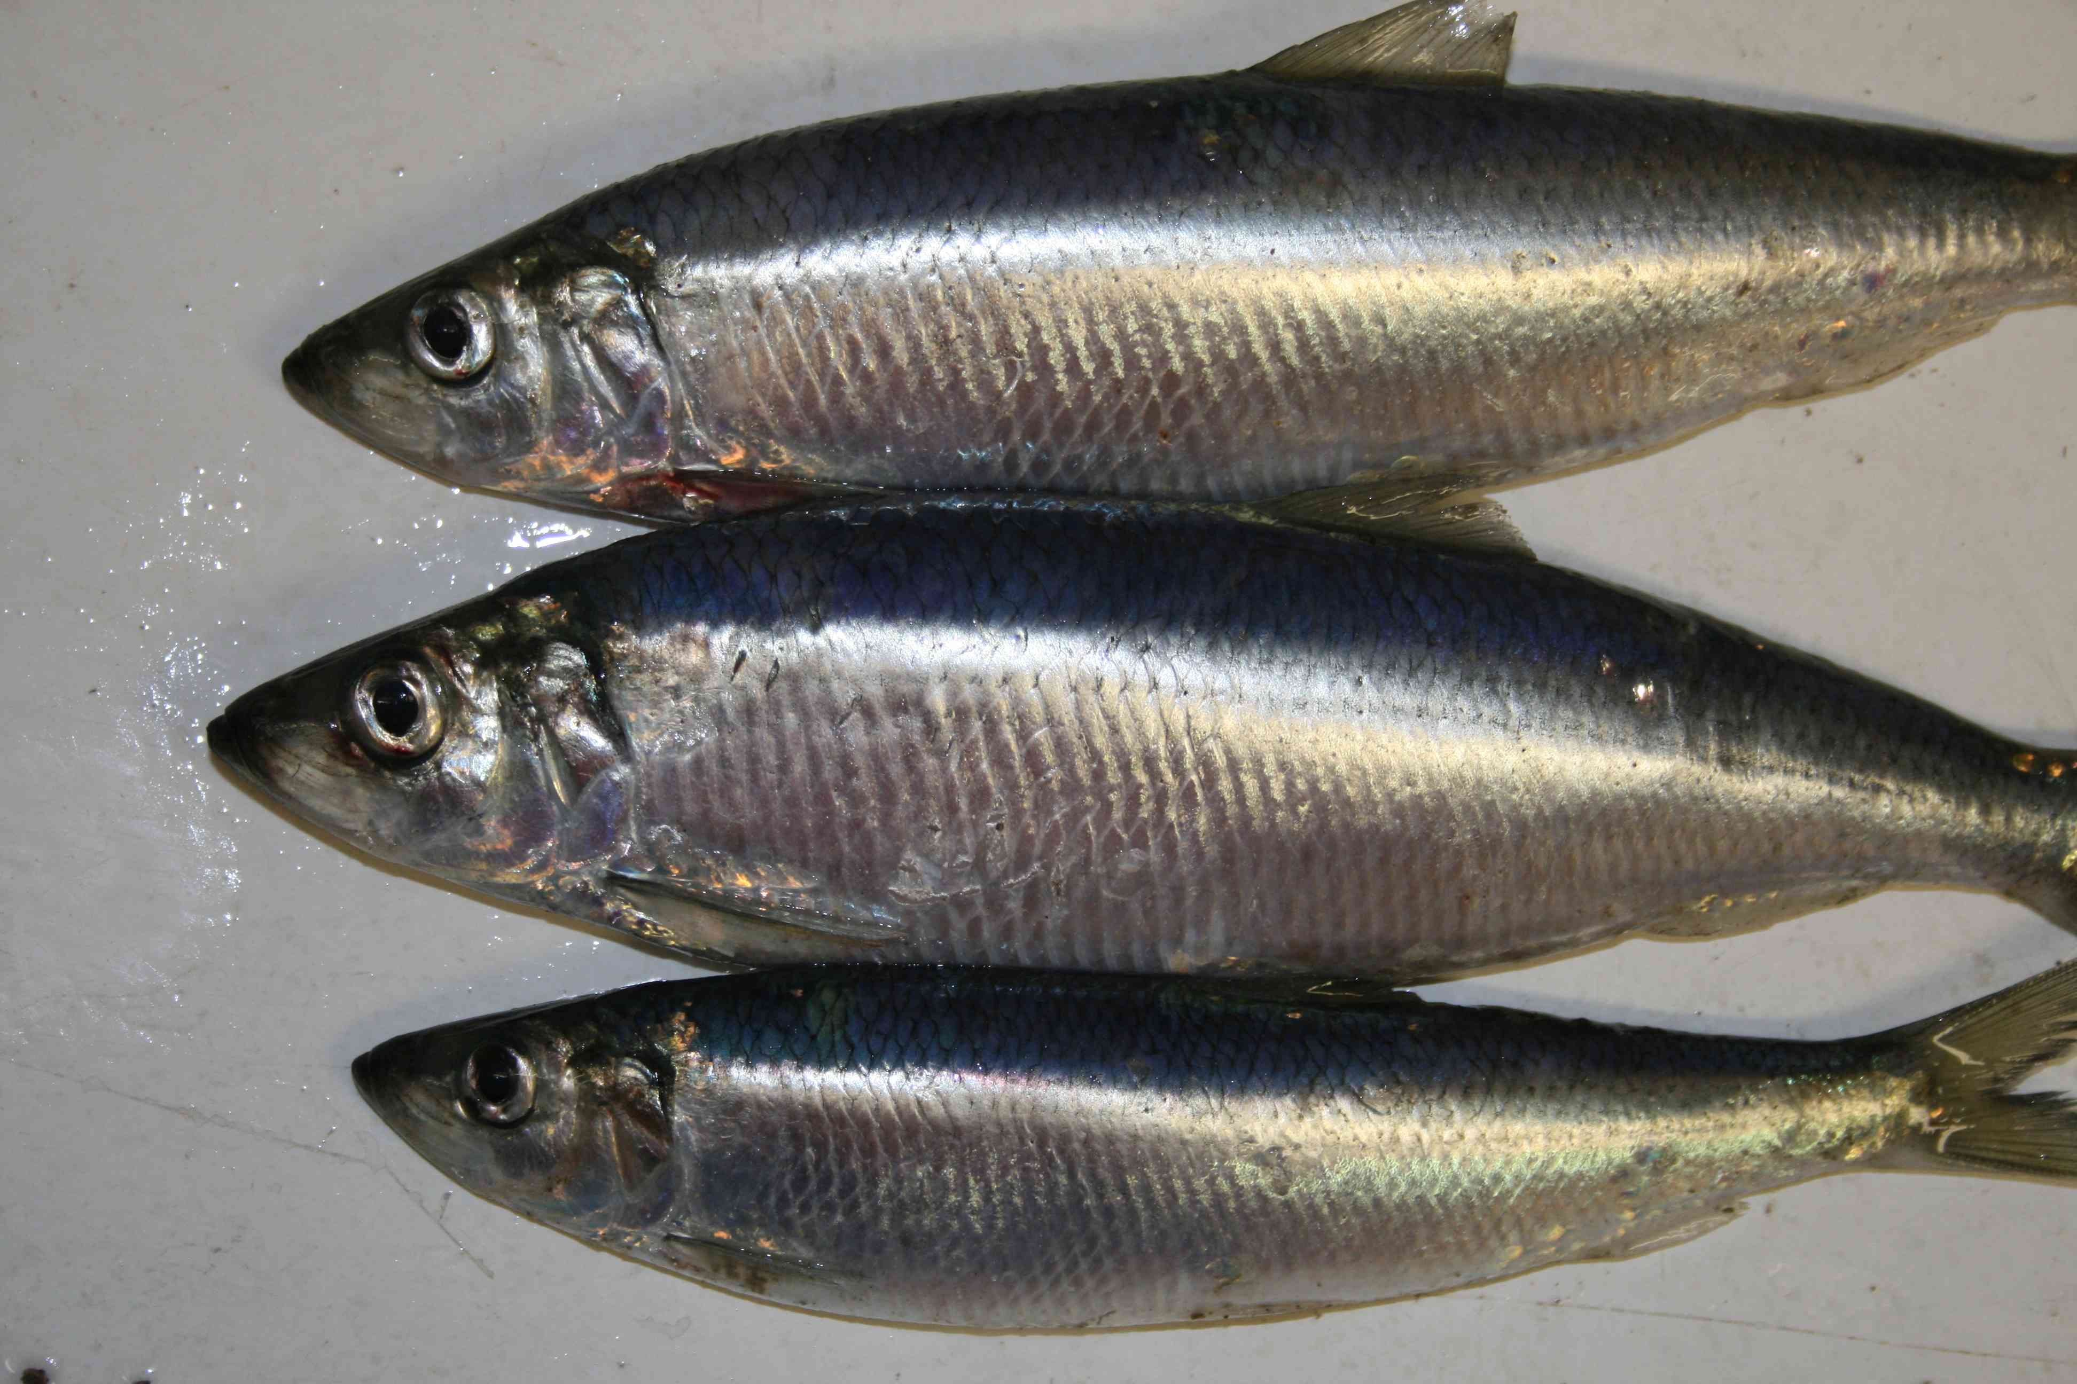

Slide 23
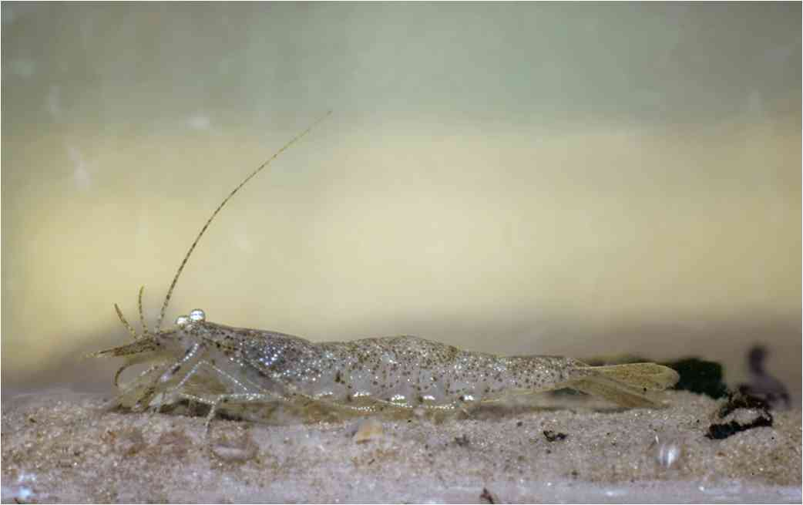

Slide 24
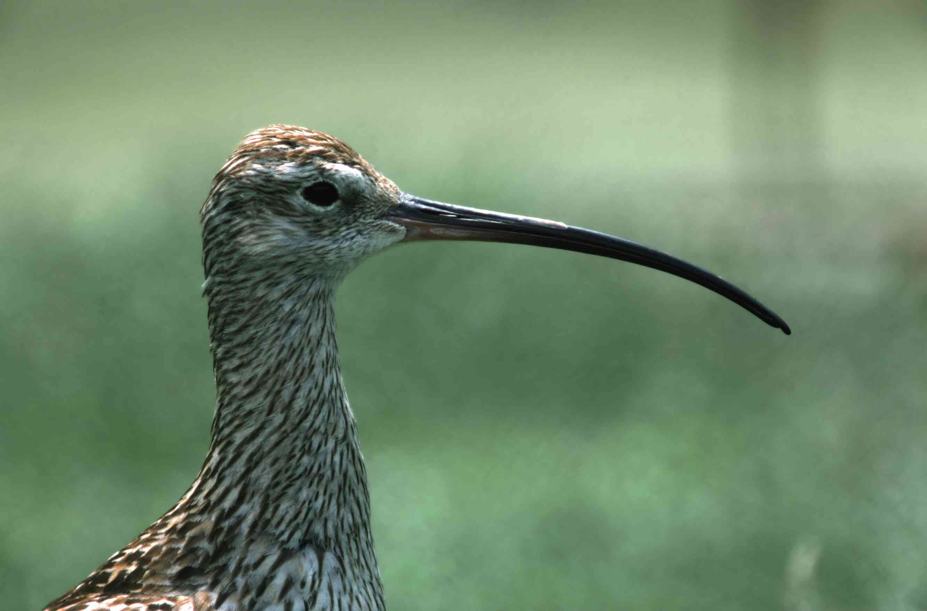

Slide 25
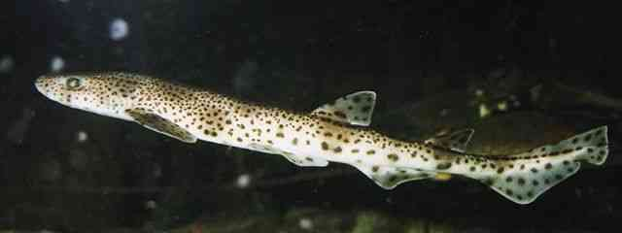

Slide 26
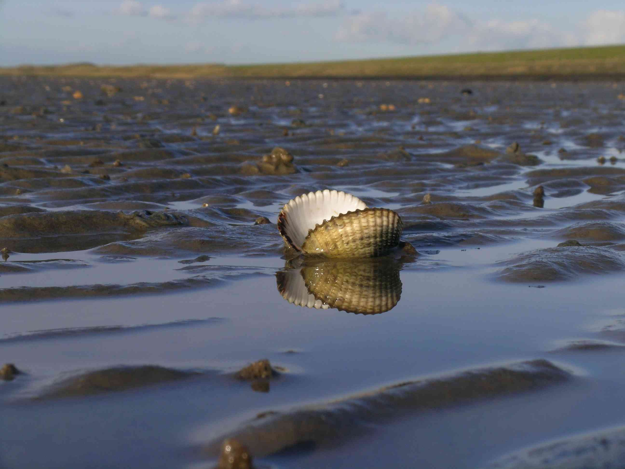

Slide 27
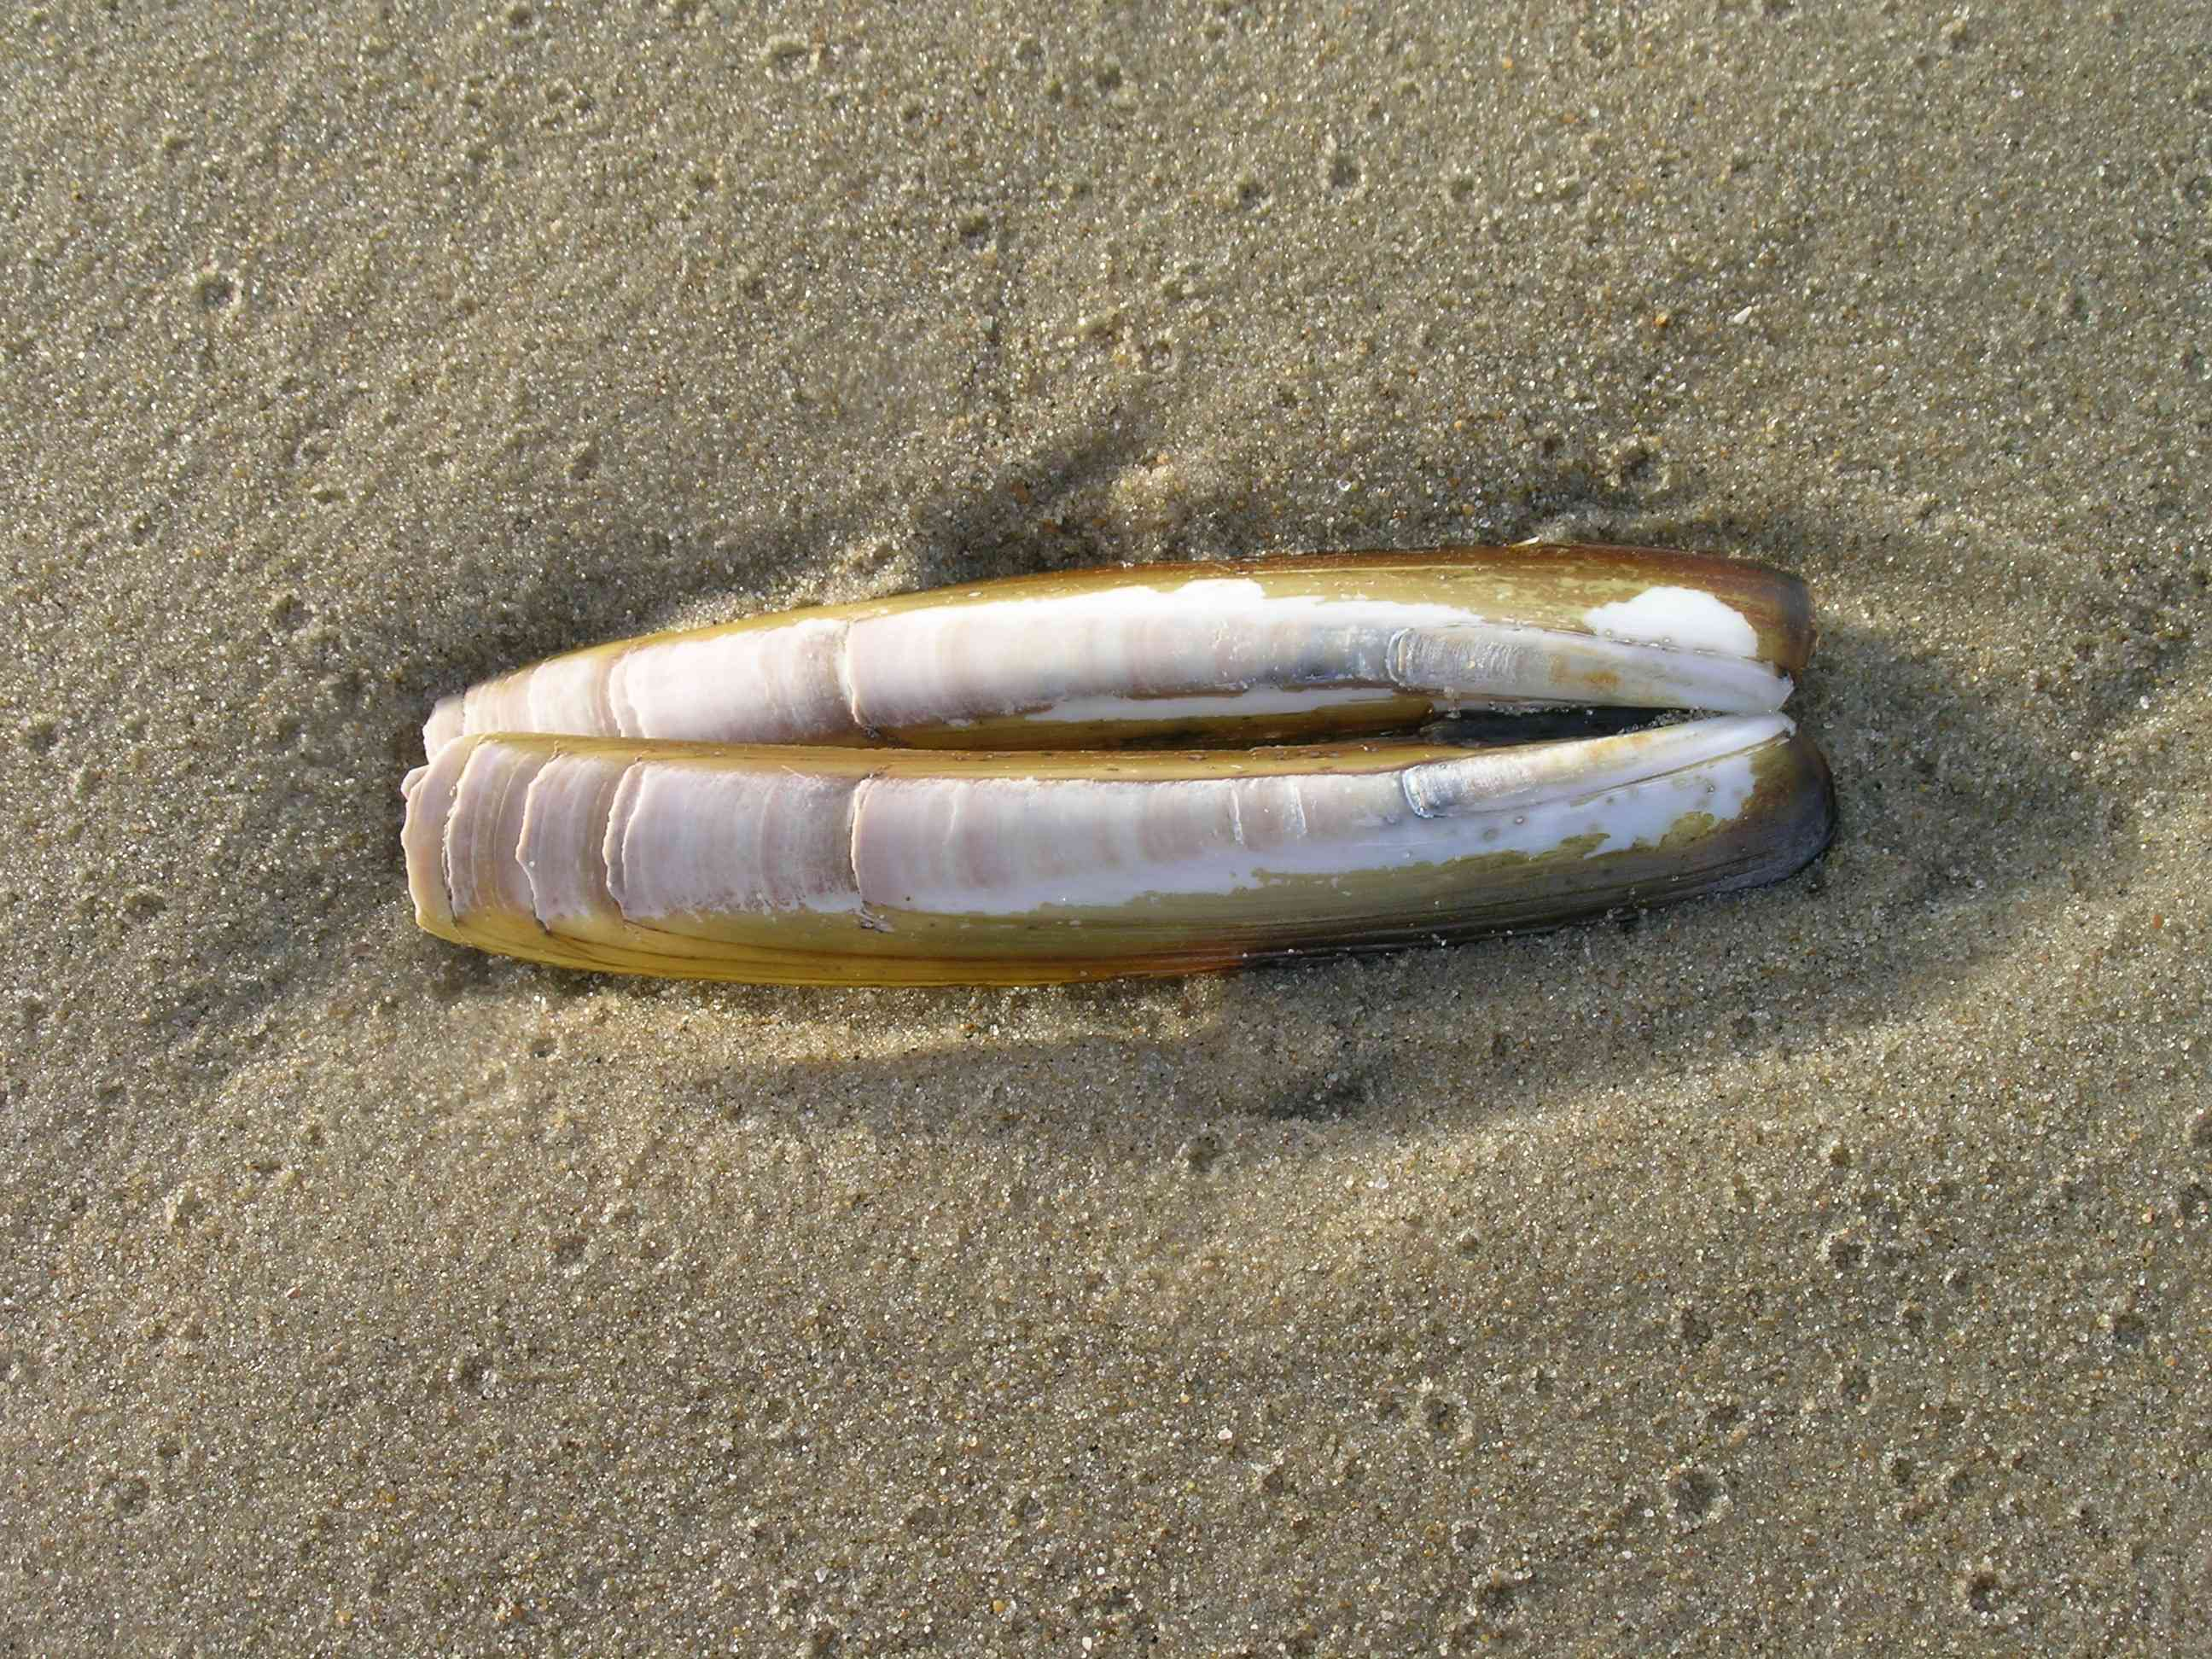

Slide 28
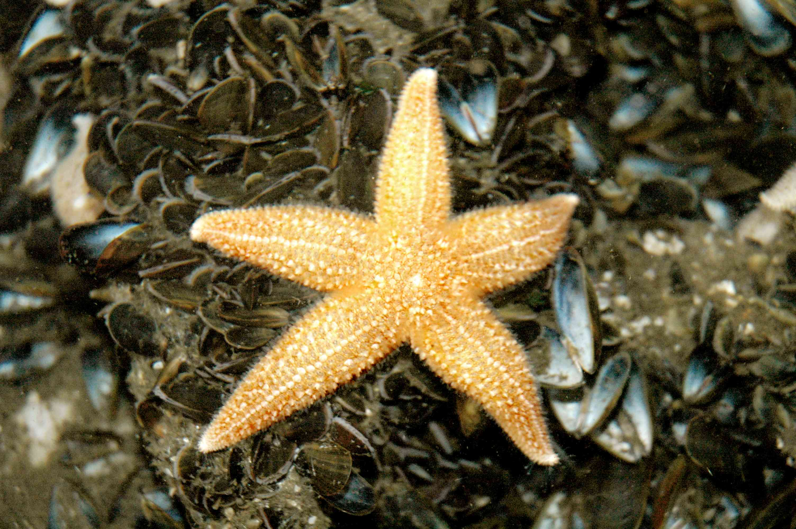

Slide 29
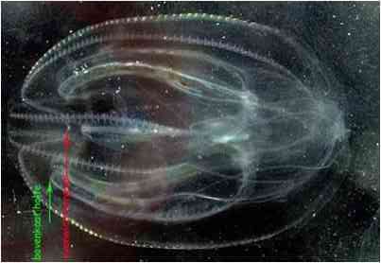

Slide 30
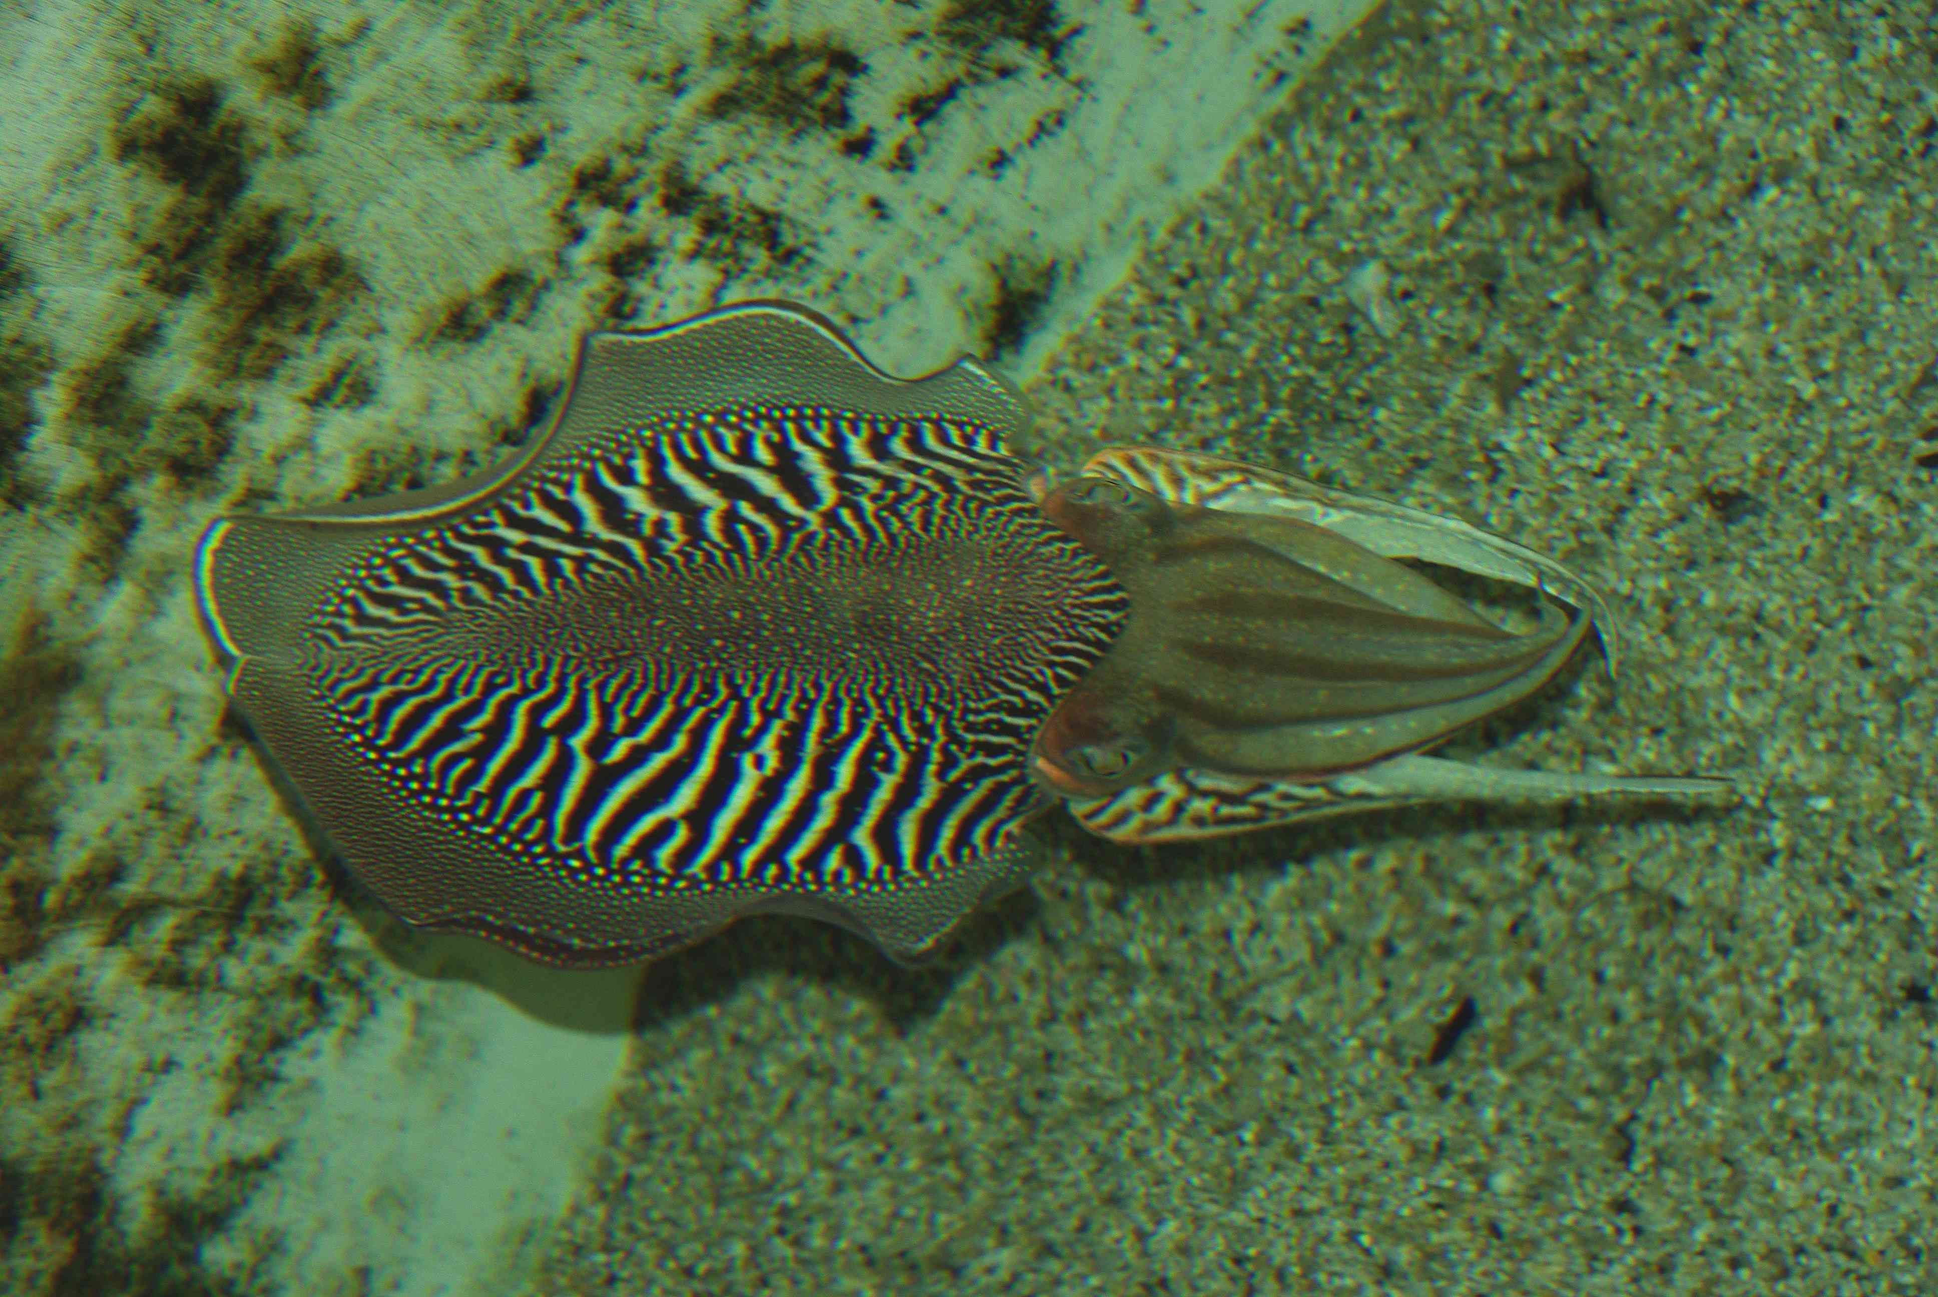

Slide 31
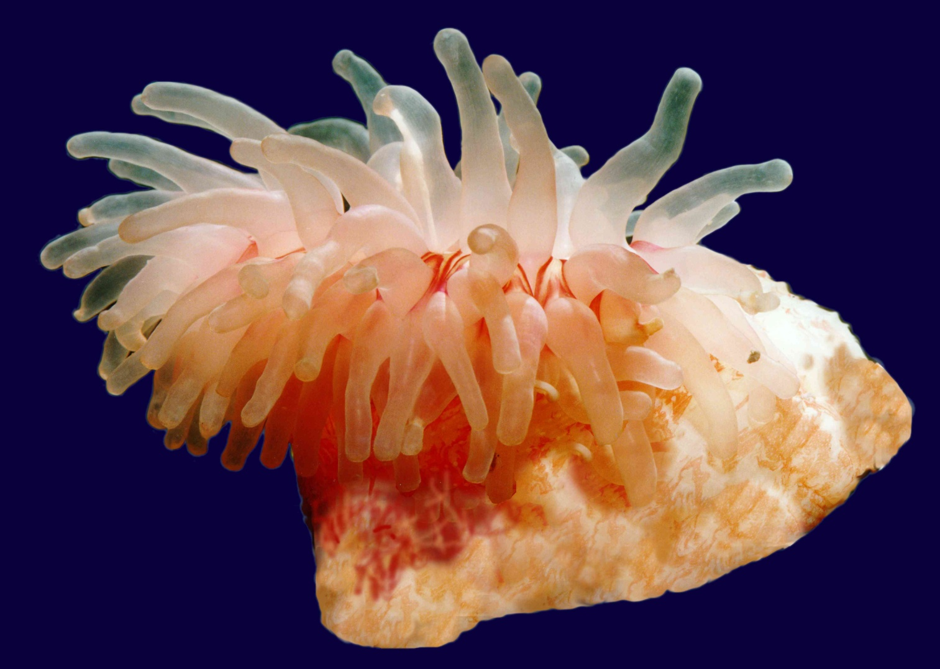

Slide 32
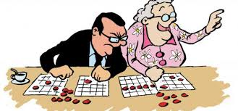
En dan nu spelen!

